Slide 1
福音如何拆除 “成功” 的偶像 提摩太·凯勒《诸神的面具》
从绩效主义的奴役中得自由
Notes:
核心论点
凯勒在这一章中指出，成功和成就是 现代人最普遍、 最隐蔽的偶像之一。
它之所以具有 如此大的欺骗性，是因为它披着 “美德” 的外衣 （如勤奋、卓越、发挥潜能）， 但其本质却是 试图用自我的成就 来替代 上帝， 作为我们身份认同 和生命意义的终极源头。 (讨论，为什么有这样的想法？）

Slide 2
“成功”如何成为了偶像？
它很少公然宣称自己是神。
它通过看似美好的“谎言”悄悄登上了我们内心的宝座。
它承诺给我们生命，最终却窃取了我们的生命。
Notes:
一、成功如何成为偶像？ - 3个隐藏的谎言
我们文化中的 “成功偶像” 很少直接宣称自己是神， 而是通过3个看似合理的谎言悄悄登基：
「只要… 就…」的条件论谎言 “只要…… 就……” 的条件式思维：这种思维是 成功偶像的核心逻辑 （例如：“只要我得到 这个晋升，我就能得到尊重” 或 “只要我孩子 考上名校， 我就心满意足了”）。这实际上是一种交易心态，试图通过成就 来赚取幸福和价值 “只要我成功，就能赢得尊重/安全感/价值感”。例：Micky 这本质是将成功 变为赚取生命的货币，否定了人本身固有的 尊严和恩典。
攀比主义的测量谎言 无尽的追逐：成功的偶像 永远不会被满足。就像一个移动的靶心， 当你实现 一个目标后，它立刻会为你设定 下一个更高的目标。因此， 崇拜成功的人 总是活在 “就差一点” 的焦虑和疲惫中，无法享受当下和过程的喜悦。成功需要参照系：更高的职位、更贵的学区房、更出色的孩子… 这使成功成为 移动的靶心，让人陷入 永无止境的赛跑。例：虎妈爸
自我救赎的承诺谎言 它许诺：“只要你足够努力，就能避免失败、痛苦和羞耻”。这实则是用成功作为盔甲，对抗生命固有的脆弱性 和不确定性。承诺空洞的救赎：成功的偶像承诺， 只要我们能达到 某个目标（财富、名望、地位、特定生活方式），例：Micky 我们所有的不安、焦虑和空虚感 都会消失，我们就能最终 证明自己的价值。

Slide 3
成功偶像对生命的毁坏 – 当我们崇拜成功时，我们失去了什么？
窃取「过程的意义」 人生变成一条直奔目标的跑道，而非可欣赏的旅程。
窃取「关系的真诚」 他人被工具化，成为阶梯或竞争对手。
窃取「面对失败的勇气」 一次失败就足以 让整个自我价值体系崩溃。
窃取「真正的满足」 目标线永远在移动，我们永远在焦虑地奔跑，却从未到达。
Notes:
二、成功偶像对生命的毁坏 - 4个被窃取的真相
当成功成为偶像，它不会满足我们，反而会偷走生命中更珍贵的东西：
窃取过程的意义 一切不能为 “最终目标” 服务的过程 都变得难以忍受：陪伴孩子成了耽误时间，休息成了罪恶，学习只为证书而非成长。人活着不是为了 走向坟墓， 但崇拜成功的人 却把人生变成一条 直奔坟墓的跑道。扭曲的价值观： 它使我们用结果（成败）来定义一切，而忽视了过程中的品格、诚信、 爱与关系。为了成功，人们可以牺牲健康、家庭和道德
窃取关系的真诚 人际关系被工具化：他人要么是阶梯，要么是竞争对手。 甚至与 上帝的关系 也变成交易：“我好好祷告读经，你让我事业顺利”。 爱不再是 无条件的给予，而是精心计算的投资。
窃面对失败的勇气 无法承受的失败：当成功成为你的神，失败就不仅仅是挫折， 而是成了对你的身份 和价值的终极审判，会带来毁灭性的羞耻感 和自我否定。一旦失败不再是 可能性而是诅咒，人要么不敢冒险，要么崩溃于 一次挫折。我见过一位企业家 在项目失败后 彻底自我否定 - 他的偶像倒塌时， 连他作为父亲、朋友、社区成员的价值 也一同被带走了。
窃取真正的满足 成功偶像永不满足：年薪30万时看不起10万的自己，达到100万又开始仰望500万的人。这种 “成功” 不是终点，而是一场持续不断的焦虑 – 永远在奔跑，却从未到达。对灵性的窒息：成功偶像 让我们在 上帝面前自满。 当我们认为自己 可以通过努力掌控人生时，我们就不会需要 上帝的恩典， 也不会依靠 祂。正如凯勒所言：“成功偶像最大的问题是， 它常常在你拥有它时 ‘工作’ 得很好……让你觉得不需要 上帝。”
比较/攀比，补偿 -- 觉得自己像个受害者，必须补偿你的自卑感。竞争，
受制 -- 你被驱策要争取认同；成了个取悦他人的人。批判 ，掌控。
，

Slide 4
福音的颠覆：十字架 - 最大的“失败” 上帝的“成功学”与我们不同
世界的成功: 权力、财富、智慧、名声、地位、成就、赢、赞、认同。
神的“成功”: “祂本有神的形象…却虚己，取了奴仆的形象…自己卑微， 存心顺服，以至于死，且死在十字架上。” (腓立比书 2:6-8)
十字架彻底颠覆了 我们对“成功”的定义。 最大的“失败”却成就了 最伟大的救赎。
Notes:
拆毁价值的颠倒性
福音如何拆毁成功的偶像？
凯勒并非反对努力和卓越，而是反对将其神化。 福音提供了拆毁这一偶像的出路：
十字架事件本身是对 “成功” 的最大颠覆： 世上最完美的人 以最失败的方式死去。这揭示 上帝的价值观： 软弱强于伪装的全能，忠诚重于显赫的成果。 保罗说： “我什么时候软弱，什么时候就刚强了”（林后12:10）。

Slide 5
福音如何拆毁与重建 (一) 恩典废除绩效主义
拆毁: 你的价值不取决 于你的成就，你无法 “赚取” 爱、认同。
重建: (以弗所书 2:8-9) “你们得救是本乎恩，也因着信；这并不是出于自己， 乃是 神所赐的；也不是出于行为，免得有人自夸。”
结果: 我们可以既全力以赴，又轻省自在， 因为最终的定义权在 神手中。
Notes:
三、福音带来的拆毁与重建
福音拆毁成功偶像的方式 不是提倡 “躺平”，而是更彻底地 重新定义成功：
恩典对绩效主义的废除
福音宣告，我们的价值不是基于 我们做了什么（我们的成功）， 而是基于 上帝在 基督里 为我们做了什么。我们是因信称义， 而非因行为称义。这彻底打破了 “必须用成功来 证明自己” 的枷锁。
这宣告是基于你在 基督里是谁。这释放人既全力以赴，又轻省自在 – 因为最终结果 不在你手中，你可以勇敢尝试，也能坦然接受失败。

Slide 6
福音如何拆毁与重建 (二) 从攀比到共同体
拆毁: 停止纵向的（比上/比下）比较游戏。
重建: (哥林多前书 12:12, 25 ) “正如身體是一個，卻有許多肢體，而且肢體雖然很多，身體仍是一個；…免得身上分门别类…好使肢體能夠 互相照顧，”
结果: 成功不再是 超越他人，而是忠心地 活出被造的目的， 并为他人的恩赐喝彩。 其实你应该注意的是 你生命的深度, 让 神负责高度，你需明白这原则。
Notes:
从纵向比较到横向共同体
成功偶像让人不断 向上比较而产生嫉妒，或向下比较而骄傲。 福音则建立 横向的共同体：我们同为需要恩典的人， 每个人的恩赐不同，但共同构成身体（林前12:14-27）。 成功不是超越他人，而是活出被造的目的。
基督的 “失败” 定义了真正的成功： 十字架在世人看来是最大的失败和耻辱，但在 上帝眼中， 正是通过这“失败”，完成了对世界最伟大的救赎。 这重新定义了成功 - 忠于 上帝的呼召，而非世俗的奖赏。

Slide 7
福音如何拆毁与重建 (三) 永恒的视角
拆毁: 今生的成败不是最终结局。
重建: (哥林多后书 4:17) “因為我們短暫 輕微的患難，是要為我們 成就極大無比、 永遠的榮耀。 ”
结果: 真正的成功是听见：“好，你这又良善又忠心的仆人…” (马太福音 25:21)
Notes:
永恒的视角
今生的一切成功 都是暂时的。信仰提醒我们： 转向 上帝永恒的国度。真正的成功是听见 神说 “你这又良善又忠心的仆人”（太25: 21）。 这使我们在今生的成败中 都能保持清醒和自由。
这使我们 既能努力工作，又能轻看今世的成败， 因为我们最终的奖赏是确凿的。

Slide 8
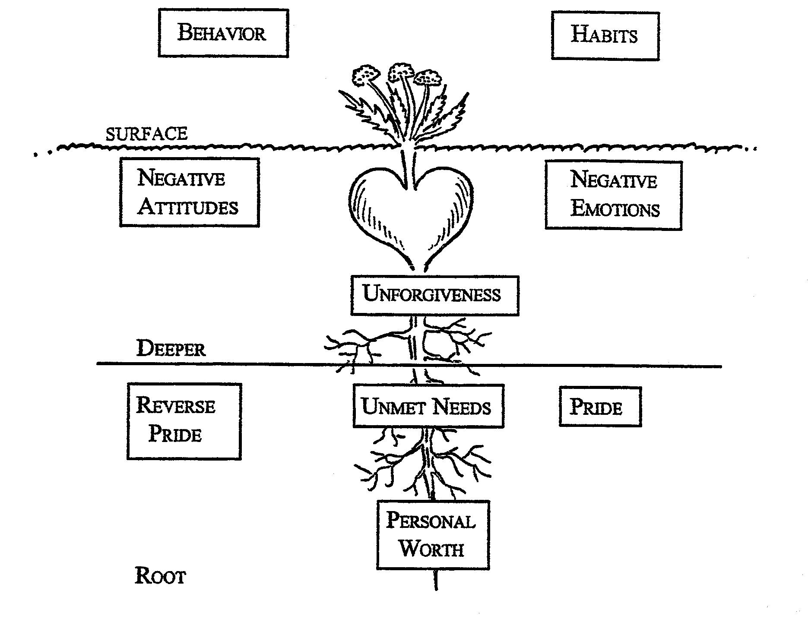
每个人都需要知道 行为表现的 根和果实
不良行为
不良习惯
表面 10%
负面态度
负面情绪
不宽恕
深处 20%
假谦卑
False Humility
未满足的需要
骄傲
个人价值
根部 70%
Notes:
只见冰山一角，下面看不见。
Heart of a conflict – Unforgiveness. 宽恕不是便宜别人，而是善待自己。
表面可见的只是冰山一角，深藏未露的才是真相核心。
冲突的根源 - 不愿宽恕。
宽恕并非便宜他人，而是善待自己。
更深层的原因 - 未被满足的需求
（期待他人 满足自己的需求 却未能实现）。
自我价值感（对自身价值的认知）。
身份认同 - 一个人之所以 为人的本质属性。
正是这些让聪明人 做出糊涂事，引发教会内的冲突。
不仅要学会 处理冲突、应对对立，更要善于领导与服侍， 传递祝福 以预防矛盾滋生。

Slide 9
Spirit 出于 圣灵
→是就是是，非就是非
*
Self/Sense出于己意
→可是可非， 又是又非
Scripture 出于圣经
→谁是谁非， 确定是非
Satan 出于撒但
→半是半非，
似是而非
Notes:
出于 自己的意念 可能是 也可能非，还会反悔 而又是又非；
出于撒但的意念 乃半是半非（部分真理），或似是而非， 目的是迷惑我们 做错误的决定，远离 神旨；
出于 圣灵的意念乃「是就是是，非就是非」，是清楚而合乎 神心意的；
但如何分辨 这个意念是出于自己？ 出于撒但？ 出于圣灵？ 唯一可帮助我们分辨的，就是圣经 所启示的真理， 只要拿圣经真理来核检，就可以分辨 谁是谁非，并确定是非。
身份: Read,
靠着那加我力量的，我凡事都能。
因为他已把喜乐，平安，公义赐给我。
祂已将圣灵果子赐给我，
祂已将我需用的工具 去达到成功人生 工具赐给我。
在 基督 里，我是有身份的人。
我拒绝撒但或别人对我攻击的谎言。我接受 神对我的评价。
我站在这里是自由人，完全人，健康的人，
因我的价值和用处，完全在乎 神。
祂在我里面，祂呼召我，我都有力量去作。
有没有人相信这些话？
清理缺乏安全感的第一步，就是这样开始。
你要知道自己身份。

Slide 10
情绪安全的钥匙
身份 -- 自我价值与你在 基督里的身份相系。
我 靠 着 那 加 给 我 力 量 的 ， 凡 事 都 能 做 。 《腓 4：13》
不但如此，就是我们这有 圣灵初结果子的，也是自己心里叹息， 等候得着儿子的名分，乃是我们的身体得赎 。 《罗 8：23》
就如 神从创立世界以前，在 基督里拣选了我们， 使我们在他面前成为圣洁 ， 无有瑕疵；又因爱我们， 就按着自己意旨所喜悦的，预定我们藉着 耶稣基督得儿子的名分， 使他荣耀的恩典得着称赞；这恩典是他在爱子里所赐给我们的。 《弗 1：4 - 6》
又感谢父，叫我们能与众圣徒在光明中同得基业。
他救了我们脱离黑暗的权势，把我们迁到他爱子的国里； 我们在爱子里得蒙救赎，罪过得以赦免。 《歌 1：12 - 14》
Notes:
2 破碎：如果你不想在有这不安全感，
你必须让神来打破，你的自我满足和自我高举。
让我告诉你神想在我们生命力作什么？Example：
my family 1 son (32), 1 daughter (30), 有人告诉我，
他们生下来后，我养他们，我喂他们，
照顾他们，然后他们会长大，而且会自立的，
他们再也不需要我的钱了，不需要我给他们买东西。
X老师说，他还在等那天！我有一个梦，
希望有一天，我儿子和我去餐馆，他说他来买单，
你知道 神想做的事，恰恰相反我刚才说的。神不想的是：
我们在以为 自己什么都有，觉得自己 什么都知道，有经验，有学历，
而是直到 我们是完完全全，百分之一百的，在任何的事情，
都要认定他，完全的倚靠 祂为止。因我的软弱，
神的力量显得完全。因我什么时候软弱，什么时候就刚强了
（林后 12：9 - 10节）。
有多少知道 最烦那个人，就是你自己。
是你每天早上照镜子那个人，就是你自己。
不是 你的爱人，不是教会的人。
你最大的问题就是你自己。
主说，如果你肯定 完完全全的倚靠我，我会使你刚强。
如果你想自由，你想完全，你必须让 神破碎你的自我满足。
不是你的教会，是 神的教会。不是你的事工，是 神的事工。
如果今日全部交给 神，神必会大大的使用。

Slide 11
情绪安全的钥匙 （得到安全感的关键）
1. 身份 -- 自我價值乃建基于在 基督裡的身， 要認清自己的身份 (林前 4: 1 - 4): - 新造的人（林后 5: 17） - 基督在我們裡面活著 (加 2: 20) - 我屬于主 耶穌 (加 3: 29; 林后 10: 7) - 我是屬 神的 (約一 4: 4) - 我是 耶穌用重價買贖回來的 (林前 6: 20) - 我在 基督裡是稱義的執事 (林后 3: 9，5: 21) - 我是 耶穌的朋友 (約 15: 15) - 我與 基督同享榮耀 (約 17: 22; 西 3: 4) - 我將與 基督一同作王 (啟 3: 21)
Notes:
2 破碎：如果你不想 在有这不安全感，

Slide 12
情绪安全的钥匙
破碎 -- 让 神來破碎自我滿足和自我高举。
但 耶稣说： “让小孩子到我这里来，不要禁止他们， 因为天国是属于这样的人的。” 太 19：14
目的 -- 发现和实践 神给予你生命的目的。
知天命，达潜能，建立人。
Notes:
(3) 如果你在想在有这不安全感，
你必须活在 神给你的生命目的。
神为你定了计划，神为你事工都有计划。
读过一本书叫 “成功旅程”，
里面谈到什么叫成功，成功有3点。
①知道你自己生命的目标和呼召（召命）神想要你做什么事。
②在 神里面尽显潜能（还没有人已经用完自己的潜能），
③将你的生命投资在别人的身上。
如果这3样你都作到，你是成功的人。
知天命，达潜能，建立人。
这个就是你尽显神给你有潜能，
神为我们在座的每一个人，都有一个独特的计划。
如果今天还不知道，我鼓励去找出来，
这样你可以已 神的眼光，来界定你自己的生命。
我是蒙召作件事，我是蒙召作这样的人。

Slide 13
情绪安全的钥匙
给予和接受「祝福」 -- 学习让别人爱你和祝福你，也同样去对待别人。
耶 和华对亚伯兰说：你要离开本地、本族、父家，往我所要指示你的地去。
我 必 叫 你 成 为 大 国 。 我 必 赐 福 给 你 ， 叫 你 的 名 为 大 ； 你 也 要 叫 别 人 得 福 。
为 你 祝 福 的 ， 我 必 赐 福 与 他 ； 那 咒 诅 你 的 ， 我 必 咒 诅 他 。
地 上 的 万 族 都 要 因 你 得 福 。 《创 12: 2 - 3》
所 以 ， 你 们 因 信 基 督 耶 稣 都 是 神 的 儿 子 。
你 们 受 洗 归 入 基 督 的 都 是 披 戴 基 督 了 。
并 不 分 犹 太 人 、 希 利 尼 人 ， 自 主 的 、 为 奴 的 ， 或 男 或 女 ， 因 为 你 们 在 基 督 耶 稣 里 都 成 为 一 了 。
你 们 既 属 乎 基 督 ， 就 是 亚 伯 拉 罕 的 後 裔 ， 是 照 着 应 许 承 受 产 业 的 了 。 《加 3: 26 - 29》
Notes:
(4)第四原则是恩典里的施与受。所以情绪安全的钥匙是什么呢？
①知道我在 耶稣基督里的身份。
②我是一个破碎的人，不再自我满足，依靠自己。
③又知道 神给我的目的。
④然后学习蒙福的原则。你记得 神向亚伯拉罕说过什么应许，
①要赐福你，②我要你成为人的视福，
③然后世界上万族都因你得福。这就是 神说祂会作的事。
这一切的应许全在 基督里，得以实现。
圣经很清楚说 耶稣基督 是亚伯拉罕的那个后裔。
祂的子孙，就是在那一位来成就应许。但如果我们停在这里，
收工了，所有的事都在 基督的身上实现了。
就是透过 耶稣基督地上，万族都得福。
但是圣经说一样非常有能力一句话，是没有人可以逃避，
加 3：29 一起读。 你们即属于 基督，就是亚伯拉罕的后裔，
是照着应许承受产业的了，这就代表在座每一位，

Slide 14
做什么…
学习和默想圣经经文。
每一次你将自己与什么人比较时， 就检查你自己。
在一个短时间将你的注意力集中在你的长处上。
阅读和聆听激发性的资料。
Notes:
如果他在 基督里，都可以从转移到这应许。
如果你在 基督里，你就是亚伯拉罕的后裔，
按应许可以承受产业。你到底承受了什么应许呢？
透过你，神会使人得福。我要赐福你，我要成为祝福，
地上万族都因你得福。大家一起说：
（1）我在赐福你
（2）我要使你成为祝福
（3）透过你，世上万族都因你得福。
主说，成为 祂名的人，就是承受产业的人，应许的人。
我们就成为运出 祝福的管道，中间人。
如果今日，1亿五千万的人是基督徒，
这些基督徒就是 神祝福的代理人。
因为我们是承受这个应许的。主说我要赐福你，
你有没有领受这福气？我要成为人的祝福，透过你，
XX因你得福。XXX中国XXXXX。亚洲，全世界。
这里你是不是准备去支取这应许。
神放我们在XX成为祝福的器皿。

Slide 15
结语与祝福 - 真正的自由
约翰福音 8:36 所以，神的兒子若使你們自由，你們就真的得自由了。
真正的自由，不是达到成功的顶峰， 而是从必须成功的压力中得释放。 因为那真正定义你的，早已在十字架上成就了。
Notes:
结语：更大的故事
成功偶像试图让我们相信：人生是自己写就的励志故事。 但福音邀请我们进入一个更大的故事：我们是蒙爱的角色， 在 上帝的故事中，即使挫折、等待和看似失败的经历， 也都具有深刻的意义。
真正的自由不是达到成功的顶峰， 而是从必须成功的压力中得释放 - 因为那真正定义你的， 早已在十字架上成就了。

Slide 16
你要谨守你的心，胜过谨守一切， 因为生命的泉源由此而出。 箴言 4：23

Slide 17
^{罗马书 8: 1 - 4，} ^{所以現在，那些在 耶穌基督裡的人就不被定罪了；} ^{因為生命之靈的律在 基督耶穌裡使我自由，脫離了罪和死的律。}
^{律法因肉體的軟弱所作不到的， 神作到了：} ^{他差遣自己的兒子成為罪身的樣式，為了除掉罪，} ^{就在肉體中把罪判決了， 使律法所要求的義，} ^{可以在我們這些不隨從肉體而隨從聖靈去行的人身上實現出來。}

Slide 18
哥林多後書 5: 17
若有人在 基督裡、他就是新造的人． 舊事已過、都變成新的了!
約翰一書 1: 9
我們若認自己的罪, 神是信實的, 是公義的, 必要赦免我們的罪, 洗淨我們一切的不義.

